Slide 1
MACE中$μ^{+}→e^{+}e^{−}e^{+}{\overline{ν}}_{μ}ν_{e}$本底初步估计
赵诗涵

Slide 2
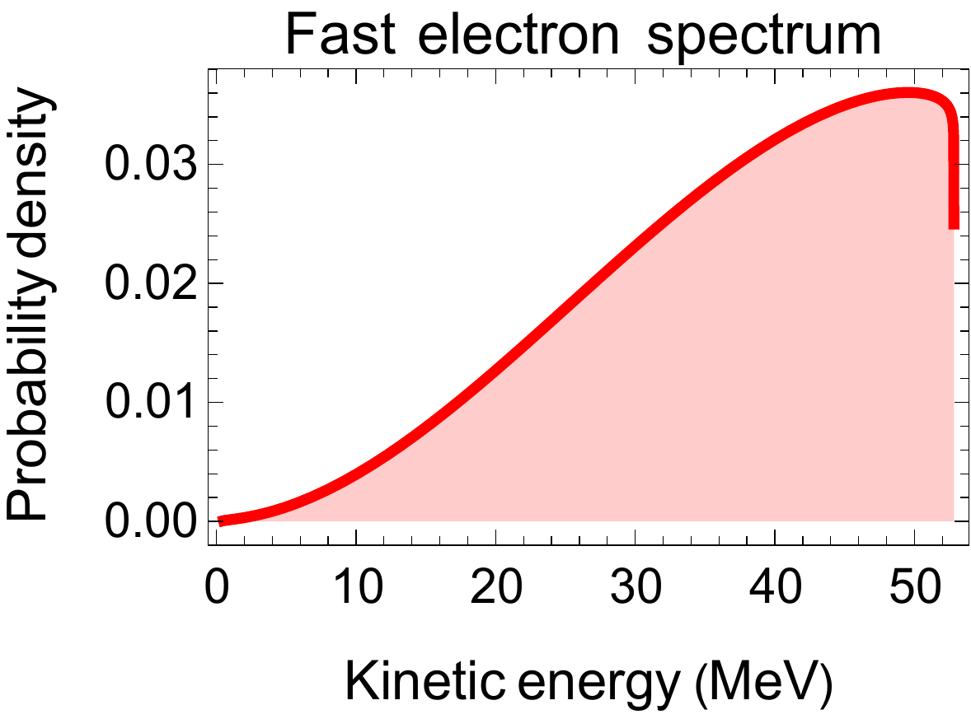
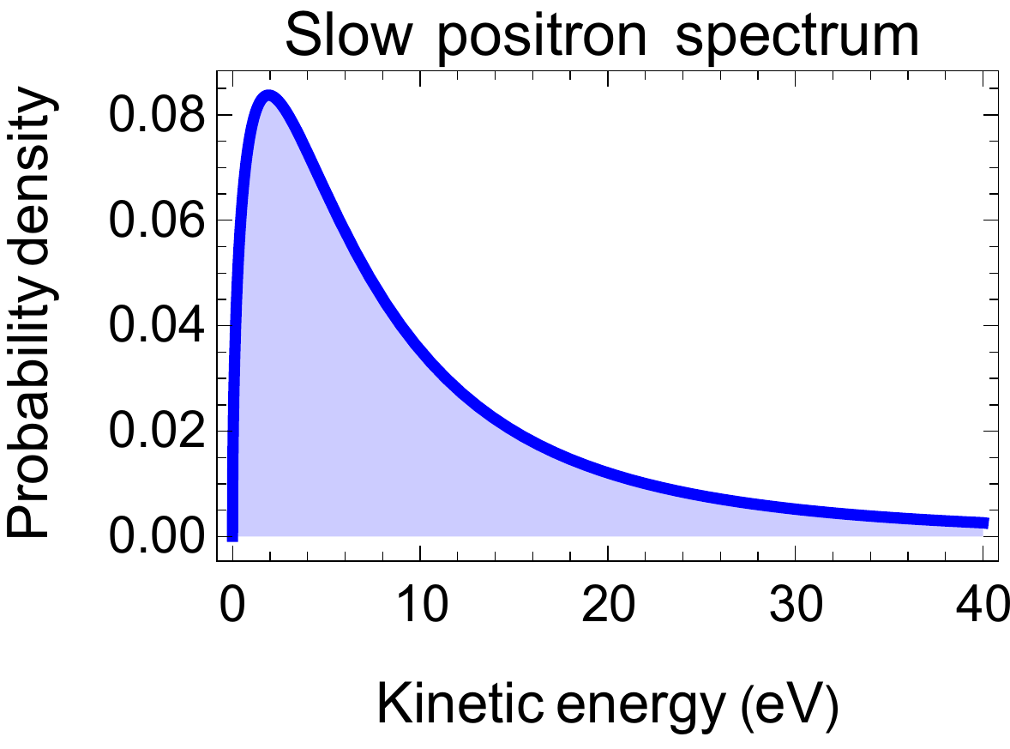
MACE信号过程 $\overline{M}(μ^{−}e^{+})→e^{−}ν_{μ}{\overline{ν}}_{e}e^{+}$
MACE通过反缪子素衰变寻找缪子素转化过程，信号过程为 $\overline{M}(μ^{−}e^{+})→e^{−}ν_{μ}{\overline{ν}}_{e}e^{+}$：
e⁻ (26MeV avg.)
(CDC)
e⁻ (26MeV avg.)
(CDC)
Front view
e⁺ (13.5eV avg.)
(accelerated and
guided to MCP)
e⁺ (13.5eV avg.)
(accelerated and
guided to MCP)
Target
v
v
v
v

Slide 3
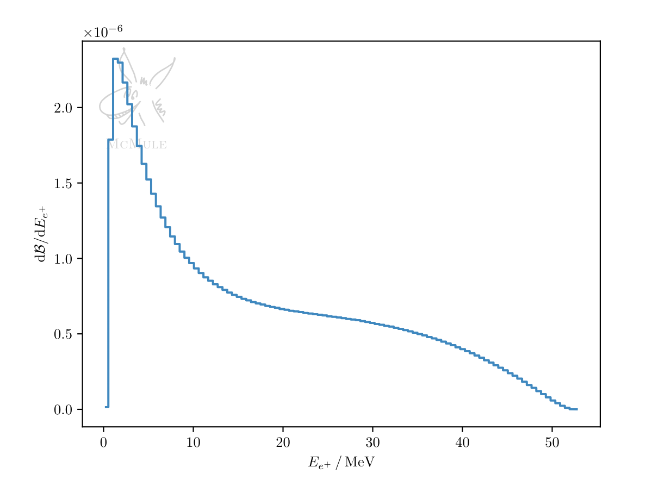
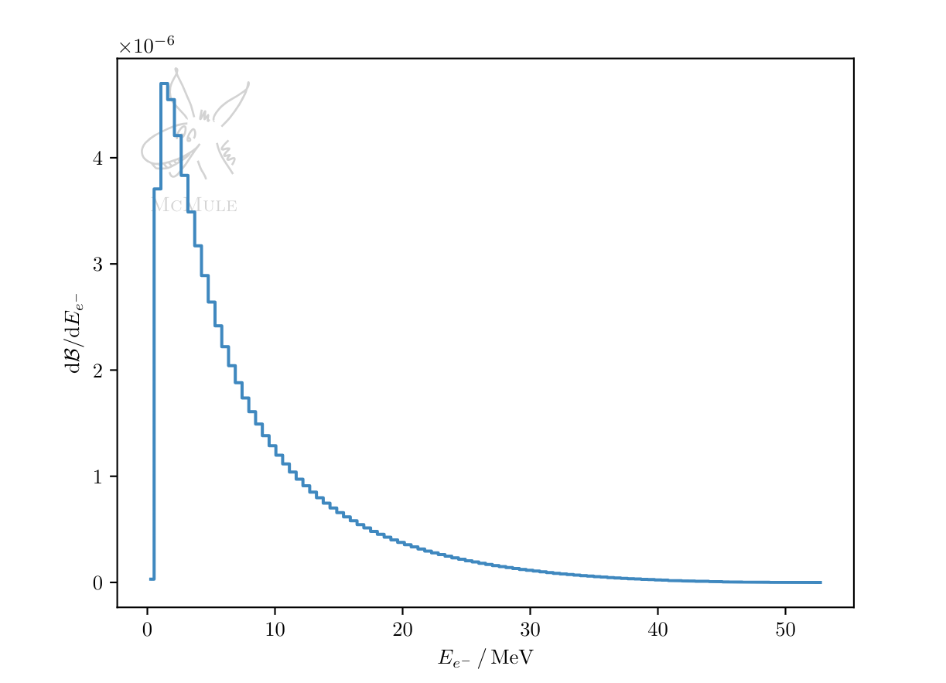
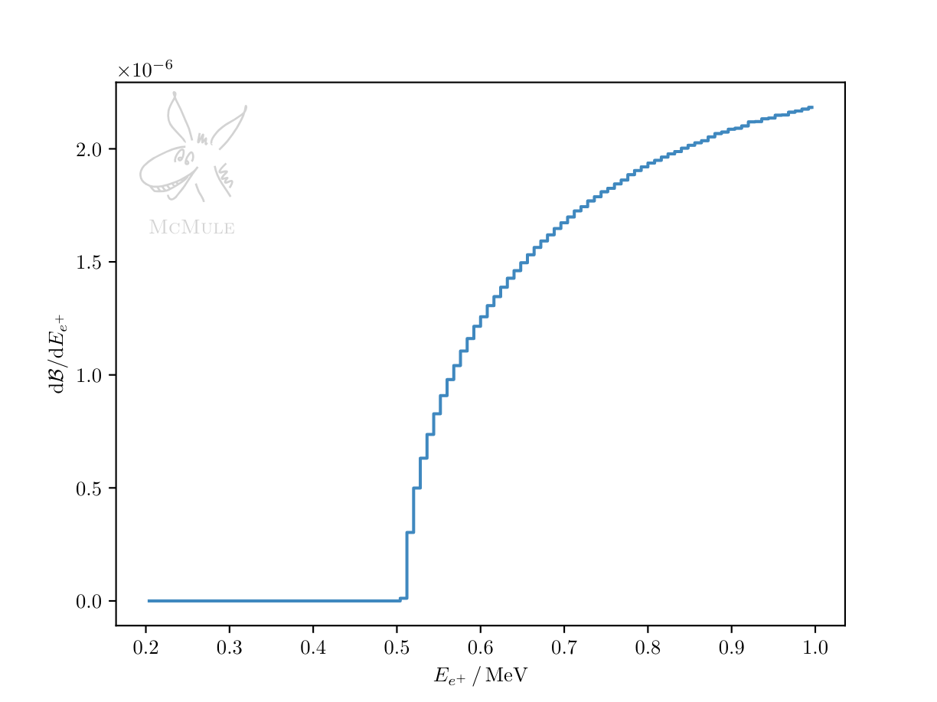
MACE本底过程 $μ^{+}→e^{+}e^{−}e^{+}{\overline{ν}}_{μ}ν_{e}$
信号的特征是一个高能电子和一个极低能正电子，符合这一特征的过程可成为本底。
$μ^{+}→e^{+}e^{−}e^{+}{\overline{ν}}_{μ}ν_{e}$是标准模型容许的衰变，分支比为$3.4×{10}^{−5}$；
该衰变可同时产生一个极低能的正电子和一个高能电子。

Slide 4
MACE本底过程 $μ^{+}→e^{+}e^{−}e^{+}{\overline{ν}}_{μ}ν_{e}$
若缪子按该衰变道衰变，且有一个正电子能量极低，那么该事例可能被误认为信号。
e⁻ (CDC)
e⁻ (CDC)
μ⁺
Front view
e⁺ (accelerated and
guided to MCP)
e⁺ (accelerated and
guided to MCP)
v
e⁺
v
e⁺
v
v

Slide 5
当前实验设计中本底排除方法
Drop
e⁻ (CDC)
μ⁺
当前设计中压制$μ^{+}→e^{+}e^{−}e^{+}{\overline{ν}}_{μ}ν_{e}$的主要手段有三个，其中一个限制事例拓扑，另外两个限制低能正电子的动量：
三带电轻子符合（限制事例拓扑）：
信号过程不产生高能正电子，而本底过程会同时产生一个高能正电子和一个高能电子。
若CDC同时探测到一个电子和一个正电子，且与MCP和EMCal探测到的低能正电子符合（即另一个正电子没有丢失），则该事例被丢弃。
高能正电子丢失（未被CDC探测到）时会漏过本底。这些本底由其他方法进一步排除。
e⁺ (accelerated and
guided to MCP)
e+ (CDC)
v
v
Pass
e⁻ (CDC)
μ⁺
e⁺ (accelerated and
guided to MCP)
e⁺ (missing)
v
v

Slide 6
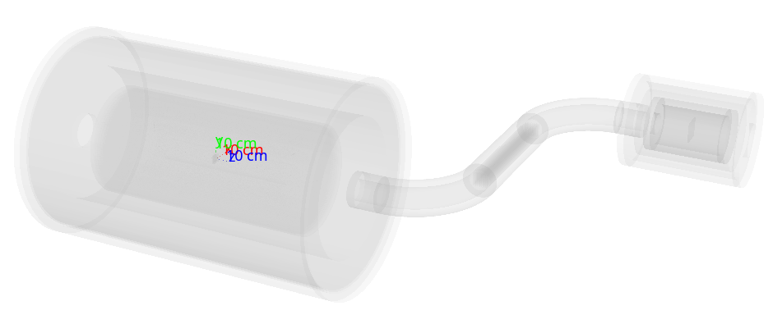
当前实验设计中本底排除方法
限制低能正电子横向动量：
信号过程低能正电子的横向动量很小，在螺线管内回旋半径小（0.12mm @ E_{k} = 13.5eV）；而本底过程产生的正电子即使能进入螺线管，通常也伴随较高的横向动量，回旋半径大（3.4mm @ E_{k} = 10keV）。
方案：输运螺线管中放置了一系列平行的薄铅板，横向动量大的粒子被铅板停止，不会到达MCP。
目前铅板间距初步设计为1cm，厚度为1mm。增加铅板数量并减小间距会提高筛选本领，同时也会降低探测效率（可通过计算FOM优化铅板数量）。

Slide 7
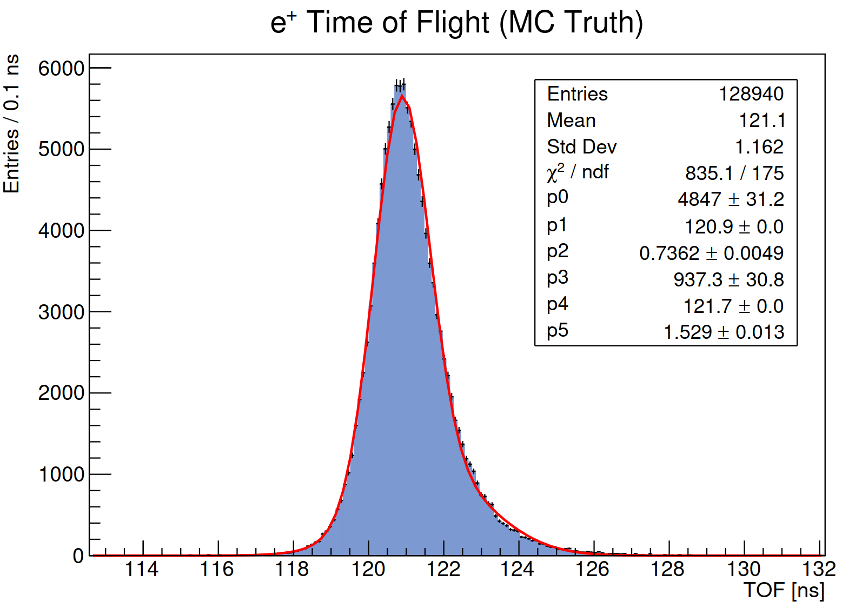
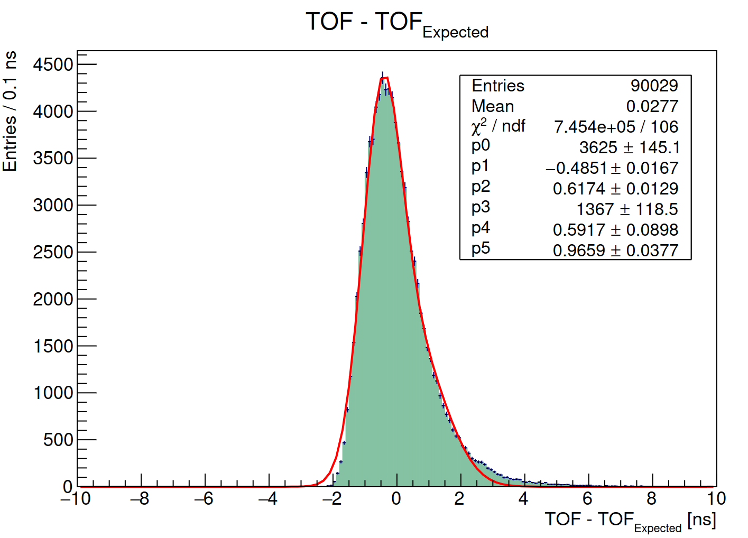
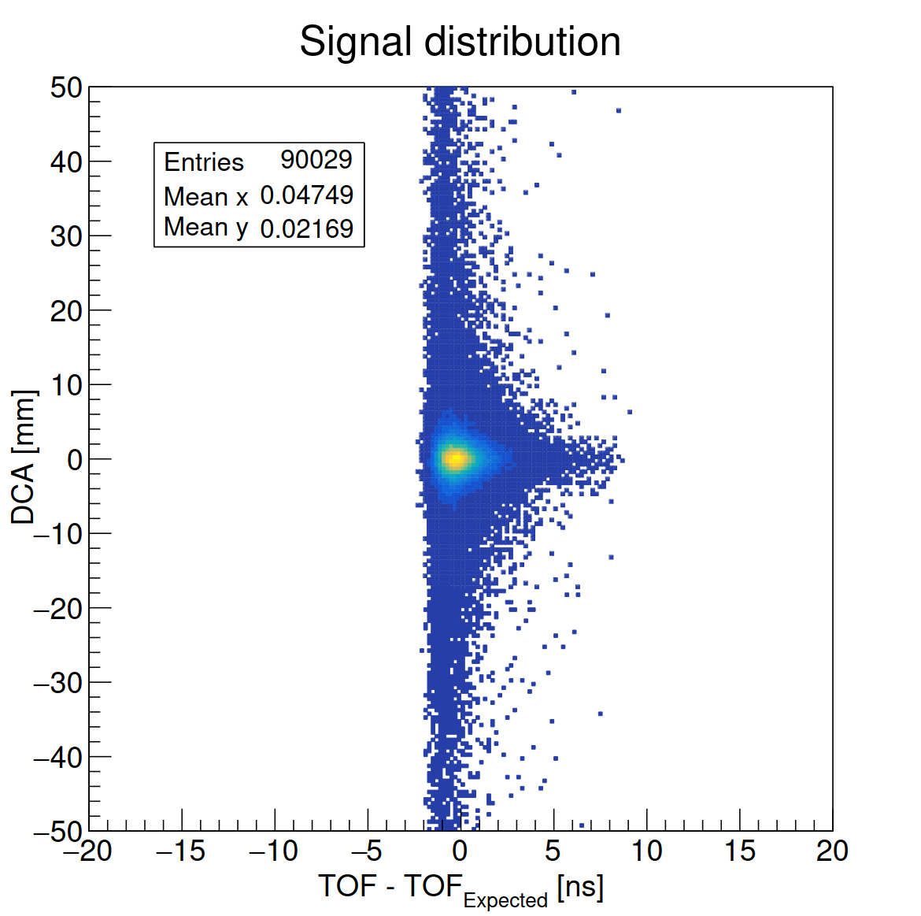
当前实验设计中本底排除方法
限制低能正电子轴向动量（限制TOF）：
信号过程低能正电子的轴向动量很小，被加速电场加速后接近单能，飞行时间分布在较窄的区间内；本底过程轴向动量分布宽，飞行时间分布也宽。
118.6ns ~ 124.9ns，宽度6.6ns，相当于限制轴向动量在5.5keV以下（对应于动能在29.2eV以下），保留97%的信号。

Slide 8
$μ^{+}→e^{+}e^{−}e^{+}{\overline{ν}}_{μ}ν_{e}$本底水平估计
我做了一个toyMC初步估计了$μ^{+}→e^{+}e^{−}e^{+}{\overline{ν}}_{μ}ν_{e}$在MACE中的水平。方法是在McMule中，基于实验设置cut相空间并计算对应的分支比。
设置了以下cut：
电子被CDC探测到且正电子通过螺线管并落在信号区内且另一个正电子未被CDC探测到；
其中（$B=0.1T$，$r_{in}=150mm$，$d_{plate}=10mm$，$\cos{θ_{in}}=0.97$）：
被CDC探测到：回转半径大于CDC内径，且满足CDC的空间接受角（$\frac{p_{xy}}{eB}>r_{in}$且$\frac{p_{xy}}{|p_{z}|}>\tan{θ_{in}}$）。
正电子通过螺线管：回转半径小于铅板间距的一半（$\frac{p_{xy}}{eB}<\frac{d_{plate}}{2}$）。
正电子落在信号区内：$\left|R_{DCA}\right|<3×2.2mm$ 且 $\left|∆TOF\right|<3×0.58ns$。

Slide 9
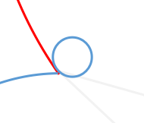
$μ^{+}→e^{+}e^{−}e^{+}{\overline{ν}}_{μ}ν_{e}$本底水平估计
e⁻ (CDC)
$\left|R_{DCA}\right|$（DCA：distance of closest approach）由以下方式估计：
电子在螺线管中运动时走一条半径较小的螺旋线，击中MCP的横向位置落在这条螺旋线的投影圆上；
作为简单估计，认为正电子在传输后击中MCP的横向位置在回转圆上是均匀分布的，按此抽样给出击中位置。以该位置与衰变顶点之间的横向距离作为$\left|R_{DCA}\right|$。
e⁺ (accelerated and
guided to MCP)
e⁺
v
v
DCA

Slide 10
$μ^{+}→e^{+}e^{−}e^{+}{\overline{ν}}_{μ}ν_{e}$本底水平估计
TOF的估算：TOF = 加速电场内均加速时间 + 加速电场末端到MCP之间匀速运动时间
其中加速电压5kV，加速段长度0.6m，加速电场末端到MCP之间运动距离4.42m。

Slide 11
$μ^{+}→e^{+}e^{−}e^{+}{\overline{ν}}_{μ}ν_{e}$本底水平估计
设置Vegas积分采样5×10⁷（pre-conditioning）+ 15×10⁸点。
得到结果：B = (1.4263±0.0016)×10⁻¹¹
对MACE而言，McMule计算的分支比应解释为在真空中发生的$μ^{+}→e^{+}e^{−}e^{+}{\overline{ν}}_{μ}ν_{e}$最终成为本底的事例数与缪子总衰变事例数的比值，因为这一相空间cut下产生的低能正电子不能从靶材料中出来（即不应计入靶中的$μ^{+}→e^{+}e^{−}e^{+}{\overline{ν}}_{μ}ν_{e}$衰变，它对最终的本底无贡献）。
因此还需计算在真空中衰变、且衰变位置横向投影在螺线管半径内（$0<z<60mm$，$r<75mm$）的缪子衰变数量与打靶缪子数量的比值。full simulation给出该值为(0.9065±0.0095)%

Slide 12
$μ^{+}→e^{+}e^{−}e^{+}{\overline{ν}}_{μ}ν_{e}$本底水平估计
于是，最终的本底分支比为这两个量的乘积：
$B=1.29×{10}^{−13}$
本底事例率为本底分支比乘以缪子束流强度（考虑10⁸ s⁻¹）
$R=1.29×{10}^{−5} s^{−1}$
运行1年，共有$86400×365×1.29×{10}^{−5}=408$ 个本底。

Slide 13
关于Mu3e
Mu3e寻找的过程是三体衰变 $μ^{+}→e^{+}e^{−}e^{+}$，其主要本底之一也是 $μ^{+}→e^{+}e^{−}e^{+}{\overline{ν}}_{μ}ν_{e}$。
Mu3e可直接由运动学量排除该本底：信号过程 $μ^{+}→e^{+}e^{−}e^{+}$ 无丢失动量，而 $μ^{+}→e^{+}e^{−}e^{+}{\overline{ν}}_{μ}ν_{e}$的中微子会丢失部分动量。丢失能量为$E_{miss}=m_{μ}−E_{charged}$，$E_{charged}=\sqrt{{\left(p_{1}+p_{2}+p_{3}\right)}^{2}}$，则
$$信号：E_{miss}=0$$
$$本底：E_{miss}=E_{ν}>0$$
若谱仪是完美的，能量分辨本领无穷大（$σ_{E}=0$），那么信号和本底可以完全区分（$E_{miss}=0$）；
但考虑能量分辨后总要接受一个区间内的不变质量（如 $E_{miss}<2σ$），允许一部分本底漏进信号区。

Slide 14
Mu3e本底分支比如何依赖于能量分辨？
2009年Rashid M. Djilkibaev和Rostislav V. Konoplich计算了领头阶的 $μ^{+}→e^{+}e^{−}e^{+}{\overline{ν}}_{μ}ν_{e}$振幅，并按从小到大的$∆$（$E_{miss}$ cut）计算了本底分支比。
$∆=5m_{e}≈$ 2.5MeV （即能量分辨率达到1.3MeV）时本底分支比可压低到 O(10⁻¹⁵)。
Leading order prediction:
Rashid M. Djilkibaev and Rostislav V. Konoplich PHYSICAL REVIEW D 79, 073004 (2009)

Slide 15
Mu3e本底分支比如何依赖于能量分辨？
Next-to-leading order prediction:
2015年M. Fael和C. Greub在次领头阶计算了该衰变道，并以同样的方式分析了本底和能量分辨的依赖。
NLO下本底减小了10%~20%。
M. Fael and C. Greub
JHEP 01 (2017) 084

Slide 16
MACE可否参考Mu3e的经验？
可能可以，但不能照抄。
MACE和Mu3e在这一点上的区别在于Mu3e的信号无动量丢失，而MACE存在一个正电子的丢失。因此还要寻找其他动力学量或优化探测器设计来进一步减少本底。
e⁻ (CDC)
μ⁺
e⁺ (accelerated and
guided to MCP)
e⁺ (missing)
v
v

